Slide 1

PROCES UTRZYMANIA
PROCES ROZBIÓRKI
KATASTROFA BUDOWLANA
mgr Karina Pilarz
To zdjęcie, autor: Nieznany autor, licencja: CC BY-NC

Slide 2



PROCES UTRZYMANIA CD.

Slide 3
Zasada prawidłowego użytkowania obiektu
Art. 5 ust. 2 PB
Obiekt budowlany należy użytkować w sposób zgodny z jego przeznaczeniem i wymaganiami ochrony środowiska oraz utrzymywać w należytym stanie technicznym i estetycznym, nie dopuszczając do nadmiernego pogorszenia jego właściwości użytkowych i sprawności technicznej, w szczególności w zakresie związanym z wymaganiami, o których mowa w ust. 1 pkt 1–7.

Slide 4
Zmiana sposobu użytkowania
Art. 71.
Przez zmianę sposobu użytkowania obiektu budowlanego lub jego części rozumie się w szczególności podjęcie bądź zaniechanie w obiekcie budowlanym lub jego części działalności zmieniającej warunki: bezpieczeństwa pożarowego, powodziowego, pracy, zdrowotne, higieniczno-sanitarne, ochrony środowiska bądź wielkość lub układ obciążeń oraz podjęcie w obiekcie budowlanym lub jego części działalności zaliczanej do przedsięwzięć mogących znacząco oddziaływać na środowisko w rozumieniu ustawy z dnia 3 października 2008 r. o udostępnianiu informacji o środowisku i jego ochronie, udziale społeczeństwa w ochronie środowiska oraz o ocenach oddziaływania na środowisko.
Zmiana sposobu użytkowania obiektu budowlanego lub jego części wymaga zgłoszenia organowi administracji architektoniczno-budowlanej. W zgłoszeniu należy określić dotychczasowy i zamierzony sposób użytkowania obiektu budowlanego lub jego części.

Slide 5
Art. 71 ust. 4 PB
Zgłoszenia należy dokonać przed dokonaniem zmiany sposobu użytkowania obiektu budowlanego lub jego części. Zmiana sposobu użytkowania może nastąpić, jeżeli w terminie 30 dni, od dnia doręczenia zgłoszenia, organ administracji architektoniczno-budowlanej, nie wniesie sprzeciwu w drodze decyzji i nie później niż po upływie 2 lat od doręczenia zgłoszenia.
4c. Organ administracji architektoniczno-budowlanej może z urzędu przed upływem terminu, o którym mowa w ust. 4, wydać zaświadczenie o braku podstaw do wniesienia sprzeciwu. Wydanie zaświadczenia wyłącza możliwość wniesienia sprzeciwu, o którym mowa w ust. 4, oraz uprawnia inwestora do zmiany sposobu użytkowania obiektu budowlanego lub jego części.

Slide 6
Art. 71 ust. 5 PB
Sprzeciw organu administracji architektoniczno-budowlanej:
Zamierzona zmiana sposobu użytkowania obiektu budowlanego lub jego części:
1) wymaga wykonania robót budowlanych, objętych obowiązkiem uzyskania pozwolenia na budowę;
2) narusza ustalenia obowiązującego miejscowego planu zagospodarowania przestrzennego i innych aktów prawa miejscowego albo decyzji o warunkach budowy i zagospodarowania terenu, w przypadku braku obowiązującego miejscowego planu zagospodarowania przestrzennego;
3) może spowodować niedopuszczalne:
a) zagrożenia bezpieczeństwa ludzi lub mienia,
b) pogorszenie stanu środowiska lub stanu zachowania zabytków,
c) pogorszenie warunków zdrowotno-sanitarnych,
d) wprowadzenie, utrwalenie bądź zwiększenie ograniczeń lub uciążliwości dla terenów sąsiednich.

Slide 7
UŻYTKOWANIE OBIEKTU BUDOWLANEGO W SPOSÓB NIEZGODNY Z PRAWEM
Przystąpienie do użytkowania całości lub części obiektu budowlanego bez wymaganego zawiadomienia o zakończeniu budowy, mimo sprzeciwu organu nadzoru budowlanego wobec zawiadomienia, bez ostatecznej decyzji o pozwoleniu na użytkowanie -> kara pieniężna wymierzona przez organ nadzoru budowlanego
Zmiana sposobu użytkowania całości lub części obiektu budowlanego bez wymaganego zgłoszenia
SAMOWOLA UŻYTKOWANIA

Slide 8
Legalizacja samowoli użytkowania:
Możliwa wyłącznie w przypadku niezgłoszenia zmiany sposobu użytkowania;
Nie jest możliwa w przypadku zmiany sposobu użytkowania mimo wniesienia sprzeciwu od zgłoszenia zmiany

Slide 9
Art. 71a. 1. W razie zmiany sposobu użytkowania obiektu budowlanego lub jego części bez wymaganego zgłoszenia, organ nadzoru budowlanego, w drodze postanowienia:
1) wstrzymuje użytkowanie obiektu budowlanego lub jego części;
2) nakłada obowiązek przedstawienia w wyznaczonym terminie dokumentów, o których mowa w art. 71 ust. 2.
2. Po upływie terminu lub na wniosek zobowiązanego, organ nadzoru budowlanego sprawdza wykonanie obowiązku, o którym mowa w ust. 1 pkt 2, i – w przypadku stwierdzenia jego wykonania – w drodze postanowienia ustala wysokość opłaty legalizacyjnej. Na postanowienie przysługuje zażalenie.
(…)
4. W przypadku niewykonania w terminie obowiązku, o którym mowa w ust. 1, albo dalszego użytkowania obiektu budowlanego lub jego części, pomimo jego wstrzymania, albo zmiany sposobu użytkowania obiektu budowlanego lub jego części, pomimo wniesienia sprzeciwu, o którym mowa w art. 71 ust. 3–5, organ nadzoru budowlanego, w drodze decyzji, nakazuje przywrócenie poprzedniego sposobu użytkowania obiektu budowlanego lub jego części.

Slide 10
ZMIANA SPOSOBU UŻYTKOWANIA OBIEKTU BUD. LUB JEGO CZ. BEZ WYMAGANEGO ZGŁOSZENIA
POSTANOWIENIE ORGANU NADZORU BUDOWLANEGO – ART. 71A UST. 1 PB
SPRAWDZENIE WYKONANIA OBOWIĄZKÓW NAŁOŻONYCH W POSTANOWIENIU
WYKONANIE OBOWIĄZKU – POSTANOWIENIE O WYSOKOŚCI OPŁATY LEGALIZACYJNEJ
NIEWYKONANIE OBOWIĄZKU – DECYZJA O PRZYWRÓCENIU POPRZEDNIEGO SPOSOBU UŻYTKOWANIA OBIEKTU BUD. LUB JEGO CZ.
ZMIANA SPOSOBU UŻYTKOWANIA OBIEKTU BUD. LUB JEGO CZ. MIMO WNIESIENIA SPRZECIWU PRZEZ ORGAN

Slide 11
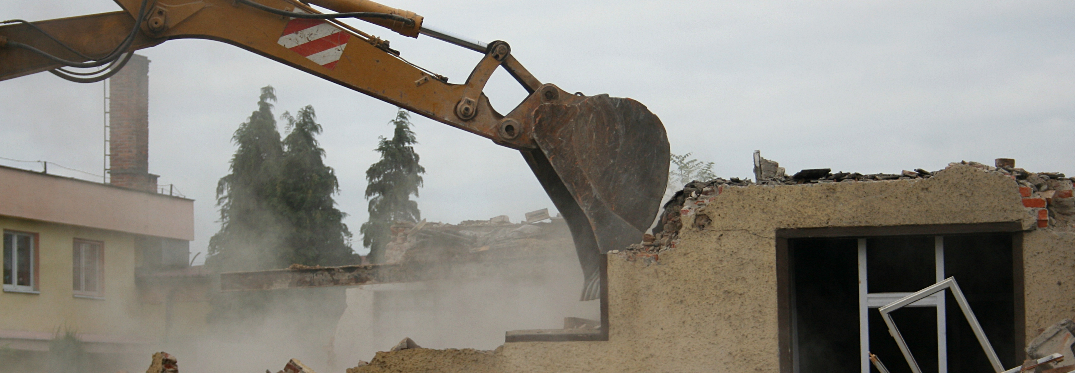
PROCES ROZBIÓRKI
To zdjęcie, autor: Nieznany autor, licencja: CC BY-SA

Slide 12
ROZBIÓRKA OBIEKTU BUDOWLANEGO
Ostatni etap procesu budowlanego, skutkujący likwidacją obiektu budowlanego
Jeden z rodzajów robót budowlanych (art. 3 pkt 7)

Slide 13
ROZBIÓRKA
OBLIGATORYJNA
FAKULTATYWNA
NAKAZ ROZBIÓRKI
DECYZJA O POZWOLENIU NA ROZBIÓRKĘ/ZGŁOSZENIE ROZBIÓRKI

Slide 14
Rozbiórka obligatoryjna
NAKAZ ROZBIÓRKI
PODMIOT
ORGAN NADZORU BUDOWLANEGO
FORMA
DECYZJA ADMINISTRACYJNA
W JAKICH PRZYPADKACH
Art. 49e, art. 49i ust. 1 pkt 2, art. 50a pkt 2, art. 51 ust. 1 pkt 1, ust. 3 pkt 2 oraz ust. 5, art. 67 ust. 1

Slide 15
Art. 67. 1. Jeżeli nieużytkowany lub niewykończony obiekt budowlany nie nadaje się do remontu, odbudowy lub wykończenia, organ nadzoru budowlanego wydaje decyzję nakazującą właścicielowi lub zarządcy rozbiórkę tego obiektu i uporządkowanie terenu oraz określającą terminy przystąpienia do tych robót i ich zakończenia.

Slide 16
Podmiotem zobowiązanym w nakazie rozbiórki do likwidacji obiektu budowlanego jest inwestor, właściciel lub zarządca obiektu budowlanego.
Proces rozbiórki ma miejsce w ostateczności;
Istnieje możliwość doprowadzenia samowoli budowlanej do stanu zgodnego z prawem w toku postępowania legalizacyjnego/legalizacyjnego uproszczonego/naprawczego;
Wiąże się ono z obowiązkiem uiszczenia opłaty legalizacyjnej (jej wysokość ustalana jest przez organ nadzoru budowlanego w drodze postanowienia, na które służy zażalenie).

Slide 17
Rozbiórka fakultatywna
Likwidacja obiektu budowlanego z woli inwestora
Brak pełnej swobody, ograniczenie przepisami prawa
Co do zasady wymagane jest uzyskanie decyzji o pozwoleniu na rozbiórkę, ewentualnie zgłoszenie rozbiórki

Slide 18
Pozwolenie na rozbiórkę
Art. 32. 1. Decyzja o pozwoleniu na budowę lub rozbiórkę obiektu budowlanego może być wydana po uprzednim:
1) przeprowadzeniu oceny oddziaływania przedsięwzięcia na środowisko albo oceny oddziaływania przedsięwzięcia na obszar Natura 2000, jeżeli jest ona wymagana przepisami ustawy z dnia 3 października 2008 r. o udostępnianiu informacji o środowisku i jego ochronie, udziale społeczeństwa w ochronie środowiska oraz o ocenach oddziaływania na środowisko;
2) uzyskaniu przez inwestora, wymaganych przepisami szczególnymi, pozwoleń, uzgodnień lub opinii innych organów;
3) wyrażeniu zgody przez ministra właściwego do spraw energii – w przypadku budowy gazociągu przesyłowego, gazociągu o zasiągu krajowym lub jeżeli budowa ta wynika z umów międzynarodowych.

Slide 19
Rozbiórka zabytkowych obiektów budowlanych
Art. 39. (…)
2. Decyzja o pozwoleniu na rozbiórkę obiektu budowlanego wpisanego do rejestru zabytków może być wydana po uzyskaniu decyzji Generalnego Konserwatora Zabytków działającego w imieniu ministra właściwego do spraw kultury i ochrony dziedzictwa narodowego o skreśleniu tego obiektu z rejestru zabytków.
3. W stosunku do obiektów budowlanych oraz obszarów niewpisanych do rejestru zabytków, a ujętych w gminnej ewidencji zabytków, pozwolenie na budowę lub rozbiórkę obiektu budowlanego wydaje organ administracji architektoniczno-budowlanej w uzgodnieniu z wojewódzkim konserwatorem zabytków.
4. Wojewódzki konserwator zabytków jest obowiązany zająć stanowisko w sprawie wniosku o pozwolenie na budowę lub rozbiórkę obiektów budowlanych, o których mowa w ust. 3, w terminie 30 dni od dnia jego doręczenia. Niezajęcie stanowiska w tym terminie uznaje się jako brak zastrzeżeń do przedstawionych we wniosku rozwiązań projektowych.

Slide 20
REJESTR ZABYTKÓW
decyzja Generalnego Konserwatora Zabytków o skreśleniu zabytku z rejestru
GMINNA EWIDENCJA ZABYTKÓW
decyzja o pozwoleniu na rozbiórkę wydawana po uzgodnieniu z wojewódzkim konserwatorem zabytków

Slide 21
Ustawa o ochronie zabytków i opiece nad zabytkami
Definicja legalna zabytku – art. 3 pkt 1
Zabytek – nieruchomość lub rzecz ruchoma, ich część lub zespoły, będące dziełem człowieka lub związane z jego działalnością i stanowiące świadectwo minionej epoki bądź zdarzenia, których zachowanie leży w interesie społecznym ze względu na posiadaną wartość historyczną, artystyczną lub naukową.

Slide 22
Art. 8. 1. Rejestr zabytków dla zabytków znajdujących się na terenie województwa prowadzi wojewódzki konserwator zabytków.
2. Rejestr prowadzi się w formie odrębnych ksiąg dla zabytków:
1) nieruchomych; 2) ruchomych; 3) archeologicznych.

Slide 23
Art. 22 ust. 4
Wójt (burmistrz, prezydent miasta) prowadzi gminną ewidencję zabytków w formie zbioru kart adresowych zabytków nieruchomych z terenu gminy.
ust. 5
W gminnej ewidencji zabytków powinny być ujęte:
1) zabytki nieruchome wpisane do rejestru;
2) inne zabytki nieruchome znajdujące się w wojewódzkiej ewidencji zabytków;
3) inne zabytki nieruchome wyznaczone przez wójta (burmistrza, prezydenta miasta) w porozumieniu z wojewódzkim konserwatorem zabytków.

Slide 24
DECYZJI O POZWOLENIU NA ROBIÓRKĘ NIE WYMAGA ROZBIÓRKA:
ART. 31 UST. 1 PKT 1
BUDYNKÓW I BUDOWLI – NIEWPISANYCH DO REJESTRU ZABYTKÓW ORAZ NIEOBJĘTYCH OCHRONĄ KONSERWATORSKĄ – O WYSOKOŚCI PONIŻEJ 8 M, JEŻELI ICH ODLEGŁOŚĆ OD GRANICY DZIAŁKI JEST NIE MNIEJSZA NIŻ POŁOWA WYSOKOŚCI
ART. 31 UST. 1A PKT 1
OBIEKTÓW I URZĄDZEŃ BUDOWLANYCH, NA BUDOWĘ KTÓRYCH NIE JEST WYMAGANE POZWOLENIE NA BUDOWĘ
ART. 31 UST. 1A PKT 2
BUDYNKÓW I BUDOWLI ZLOKALIZOWANYCH NA TERENACH ZAMKNIĘTYCH USTALONYCH DECYZJĄ MINISTRA OBRONY NARODOWEJ, Z WYŁĄCZENIEM OBIEKTÓW WPISANYCH DO REJESTRU ZABYTKÓW ORAZ OBJĘTYCH OCHRONĄ KONSERWATORSKĄ
nie jest wymagane uzyskanie pozwolenia na rozbiórkę ani zgłoszenie rozbiórki
wymaga uprzedniego zgłoszenia organowi administracji architektoniczno-budowlanej, w którym należy określić rodzaj, zakres i sposób wykonywania tych robót

Slide 25
Art. 31
3. Organ administracji architektoniczno-budowlanej może nałożyć obowiązek uzyskania decyzji o pozwoleniu na rozbiórkę obiektów, o których mowa w ust. 1 pkt 1, jeżeli rozbiórka tych obiektów:
1) może wpłynąć na pogorszenie stosunków wodnych, warunków sanitarnych oraz stanu środowiska lub
2) wymaga zachowania warunków, od których spełnienia może być uzależnione prowadzenie robót związanych z rozbiórką.

Slide 26
Rozbiórka w stanie wyższej konieczności
Art. 31a.
1. Roboty zabezpieczające i rozbiórkowe można rozpocząć przed uzyskaniem decyzji o pozwoleniu na rozbiórkę lub przed dokonaniem zgłoszenia, o którym mowa w art. 31 ust. 1, jeżeli mają one na celu usunięcie bezpośredniego zagrożenia bezpieczeństwa ludzi lub mienia.
2. Rozpoczęcie robót, o których mowa w ust. 1, nie zwalnia od obowiązku bezzwłocznego uzyskania decyzji o pozwoleniu na rozbiórkę lub dokonania zgłoszenia.

Slide 27
Art. 46. Kierownik budowy (rozbiórki), a jeżeli jego ustanowienie nie jest wymagane – inwestor, jest obowiązany przez okres wykonywania robót budowlanych przechowywać dokumenty stanowiące podstawę ich wykonania, a także oświadczenie dotyczące wyrobów budowlanych jednostkowo zastosowanych w obiekcie budowlanym, o których mowa w art. 10 ust. 1 ustawy z dnia 16 kwietnia 2004 r. o wyrobach budowlanych, oraz udostępniać te dokumenty przedstawicielom uprawnionych organów.

Slide 28
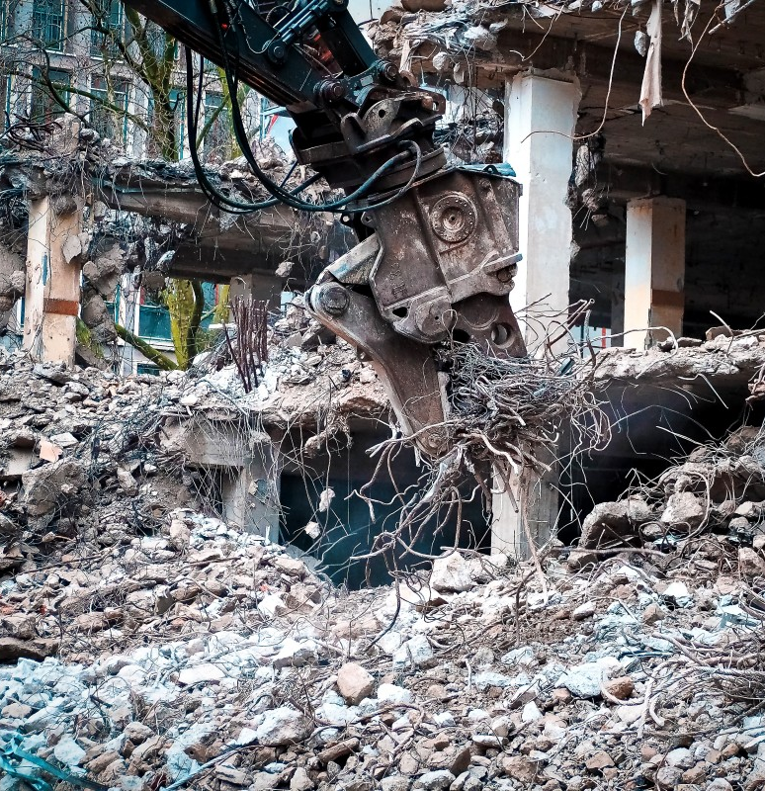
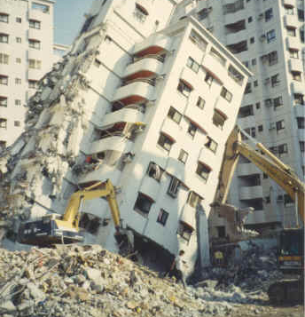
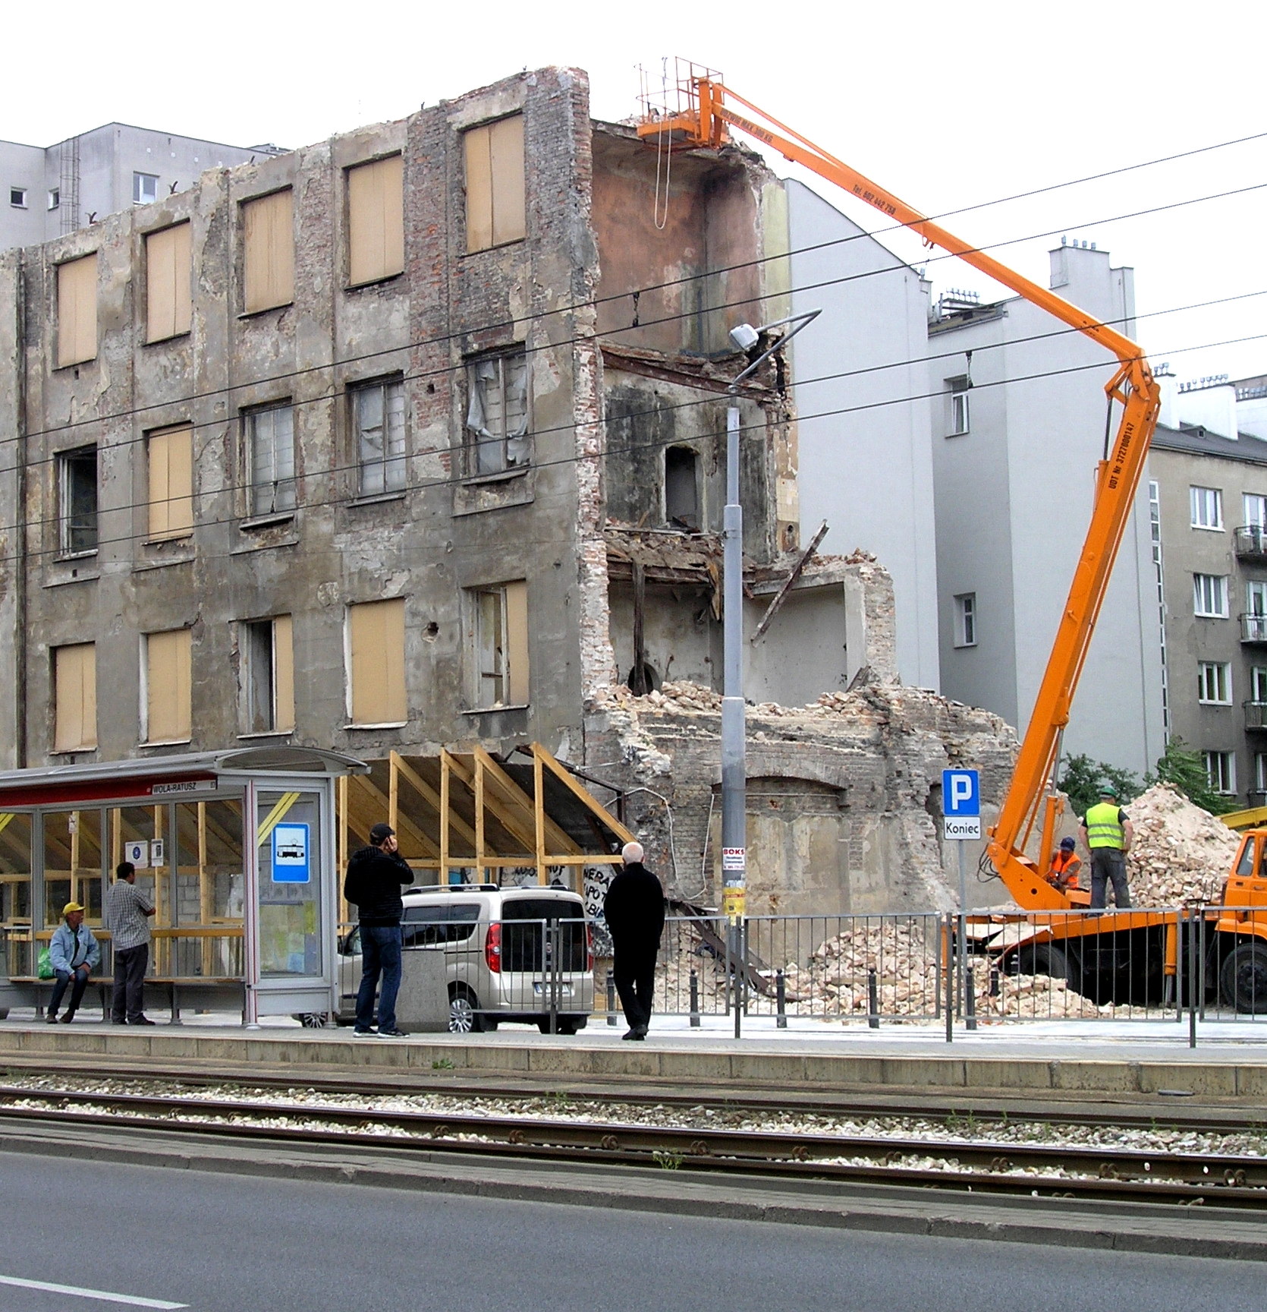
KATASTROFA BUDOWLANA
To zdjęcie, autor: Nieznany autor, licencja: CC BY-NC-ND
To zdjęcie, autor: Nieznany autor, licencja: CC BY-SA

Slide 29
Definicja legalna katastrofy budowlanej
Art. 73. 1. Katastrofą budowlaną jest niezamierzone, gwałtowne zniszczenie obiektu budowlanego lub jego części, a także konstrukcyjnych elementów rusztowań, elementów urządzeń formujących, ścianek szczelnych i obudowy wykopów.
2. Nie jest katastrofą budowlaną:
1) uszkodzenie elementu wbudowanego w obiekt budowlany, nadającego się do naprawy lub wymiany;
2) uszkodzenie lub zniszczenie urządzeń budowlanych związanych z budynkiem (definicja legalna urządzeń budowlanych – art. 3 pkt 9 PB);
3) awaria instalacji.
Część pozytywna
Część negatywna

Slide 30
Podstawowym warunkiem uznania zdarzenia za katastrofę budowlaną jest jego niezamierzony przez człowieka i jednocześnie gwałtowny charakter;
Niezawiniony charakter może się wiązać z działaniem (zaniechaniem) człowieka, który swoim zachowaniem, pozbawionym konkretnego zamiaru w tym zakresie, wywołał skutek w postaci katastrofy budowlanej;
Najczęściej występuje na skutek użycia do budowy nieodpowiednich materiałów budowlanych, zastosowania niewłaściwych elementów konstrukcyjnych, bez zamiaru spowodowania katastrofy budowlanej, a także oddziaływania na obiekt sił przyrody.

Slide 31
Postępowanie formalne szczególnego rodzaju
Art. 74. Postępowanie wyjaśniające w sprawie przyczyn katastrofy budowlanej prowadzi właściwy organ nadzoru budowlanego.
Zbadanie przyczyn i okoliczności katastrofy, zabezpieczenie i uporządkowanie miejsca katastrofy budowlanej.
Wynikiem postępowania jest ustalenie przyczyn katastrofy budowlanej, m.in. po to, aby w jak największym stopniu zapobiegać podobnym katastrofom.
Ustalenie przyczyn katastrofy może również ujawnić okoliczności i osoby, których zaniedbania doprowadziły do katastrofy budowlanej.

Slide 32
Czynności w przypadku katastrofy budowlanej
Art. 75. 1. W razie katastrofy budowlanej w budowanym, rozbieranym lub użytkowanym obiekcie budowlanym, kierownik budowy (robót), właściciel, zarządca lub użytkownik jest obowiązany:
1) zorganizować doraźną pomoc poszkodowanym i przeciwdziałać rozszerzaniu się skutków katastrofy;
2) zabezpieczyć miejsce katastrofy przed zmianami uniemożliwiającymi prowadzenie postępowania;
3) niezwłocznie zawiadomić o katastrofie:
a) organ nadzoru budowlanego,
b) właściwego miejscowo prokuratora i Policję,
c) inwestora, inspektora nadzoru inwestorskiego i projektanta obiektu budowlanego, jeżeli katastrofa nastąpiła w trakcie budowy,
d) inne organy lub jednostki organizacyjne zainteresowane przyczynami lub skutkami katastrofy z mocy szczególnych przepisów. <np. organ Państwowej Inspekcji Sanitarnej, dozoru technicznego>
2. Przepisu ust. 1 pkt 2 nie stosuje się do czynności mających na celu ratowanie życia lub zabezpieczenie przed rozszerzaniem się skutków katastrofy. W tych przypadkach należy szczegółowo opisać stan po katastrofie oraz zmiany w nim wprowadzone, z oznaczeniem miejsc ich wprowadzenia na szkicach i, w miarę możliwości, na fotografiach.

Slide 33
Art. 76PB
KOMISJA
Powoływana przez właściwy organ nadzoru budowlanego, który prowadzi postępowanie w sprawie katastrofy
W celu ustalenia przyczyn i okoliczności katastrofy oraz zakresu czynności niezbędnych do likwidacji zagrożenia bezpieczeństwa ludzi lub mienia
Nie wydaje decyzji administracyjnych, co wiąże się z brakiem możliwości nakładania obowiązków na podmioty procesu budowlanego

Slide 34
SKŁAD KOMISJI
przedstawiciel organu nadzoru budowlanego jako przewodniczący
przedstawiciele innych zainteresowanych lub właściwych rzeczowo organów administracji rządowej
przedstawiciele samorządu terytorialnego
w miarę potrzeby, rzeczoznawca budowlany lub inne osoby posiadające wymagane kwalifikacje zawodowe

Slide 35
Do udziału w czynnościach komisji mogą być wezwani
inwestor, właściciel lub zarządca oraz użytkownik obiektu budowlanego
projektant, przedstawiciel wykonawcy i producenta lub importera wyrobów budowlanych
osoby odpowiedzialne za nadzór nad wykonywanymi robotami budowlanymi

Slide 36
Art. 76 ust. 1 pkt 2
Organ nadzoru budowlanego prowadzący postępowanie w sprawie po otrzymaniu zawiadomienia o katastrofie budowlanej jest również zobowiązany do niezwłocznego zawiadomienia o katastrofie budowlanej właściwy organ nadzoru budowlanego wyższego stopnia oraz Głównego Inspektora Nadzoru Budowlanego.

Slide 37
Art. 76a. W przypadku, kiedy okoliczności wskazują na duże prawdopodobieństwo wspólnej przyczyny katastrofy budowlanej obejmującej kilka obiektów budowlanych, organ nadzoru budowlanego może prowadzić jedno postępowanie wyjaśniające dla wszystkich obiektów uszkodzonych w wyniku katastrofy.
Art. 77. Właściwy organ nadzoru budowlanego wyższego stopnia oraz Główny Inspektor Nadzoru Budowlanego mogą przejąć prowadzenie postępowania wyjaśniającego przyczyny i okoliczności powstania katastrofy budowlanej.
Wynika z tego, że przejęcie postępowania jest uzależnione od oceny organu przejmującego;
Organ przejmujący powołuje nową komisję wyjaśniającą przyczyny i okoliczności katastrofy.

Slide 38
Czynności zabezpieczające
Art. 78. 1. Po zakończeniu prac komisji organ nadzoru budowlanego niezwłocznie wydaje decyzję określającą zakres i termin wykonania niezbędnych robót w celu uporządkowania terenu katastrofy i zabezpieczenia obiektu budowlanego do czasu wykonania robót doprowadzających obiekt do stanu właściwego.
Dodatkowo organ nadzoru budowlanego może zlecić na koszt inwestora, właściciela lub zarządcy obiektu budowlanego sporządzenie ekspertyzy, jeżeli jest to niezbędne do wydania decyzji lub do ustalenia przyczyn katastrofy.

Slide 39
Usunięcie skutków katastrofy
Art. 79. Inwestor, właściciel lub zarządca obiektu budowlanego po zakończeniu postępowania, o którym mowa w art. 78, jest obowiązany podjąć niezwłocznie działania niezbędne do usunięcia skutków katastrofy budowlanej.

